Slide 1
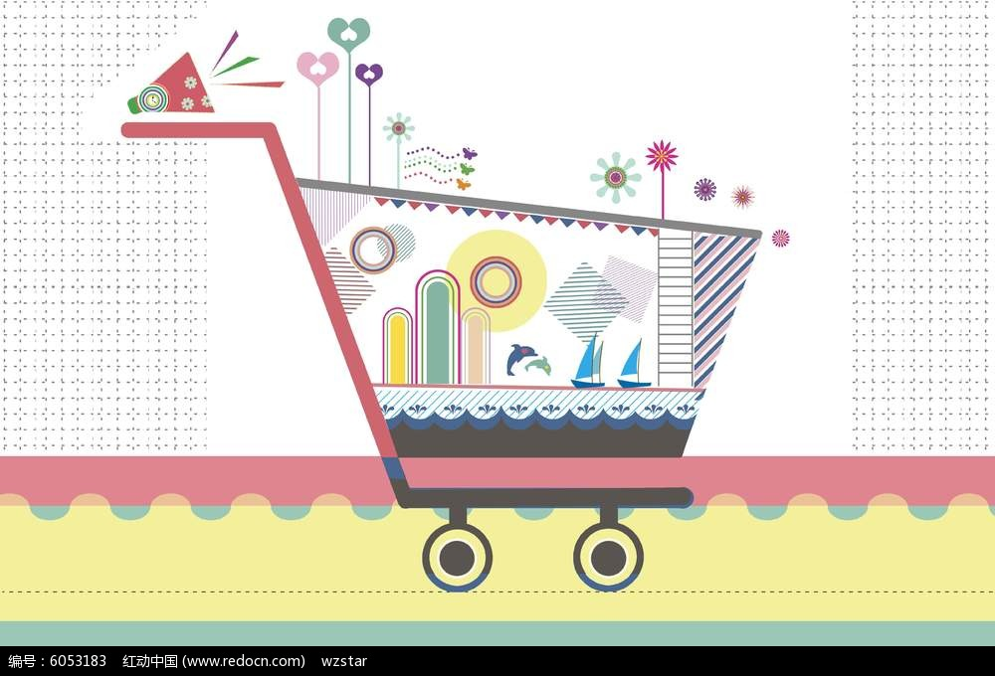


Slide 2
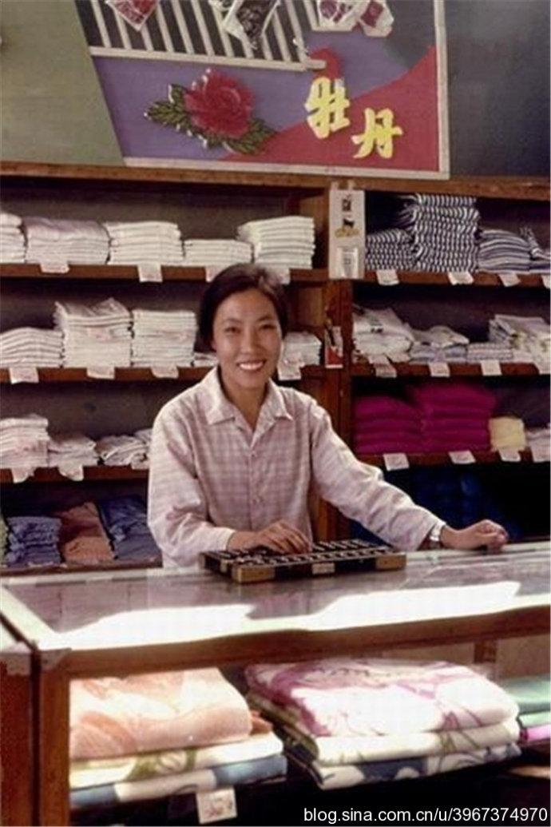
以前的商店有玻璃柜台，售货员用算盘算账。购物方式为售货员给顾客拿取商品。

Slide 3
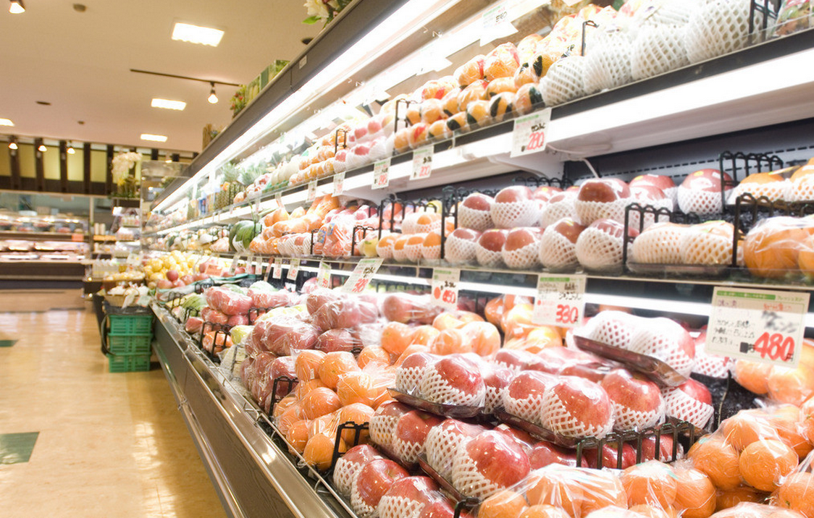
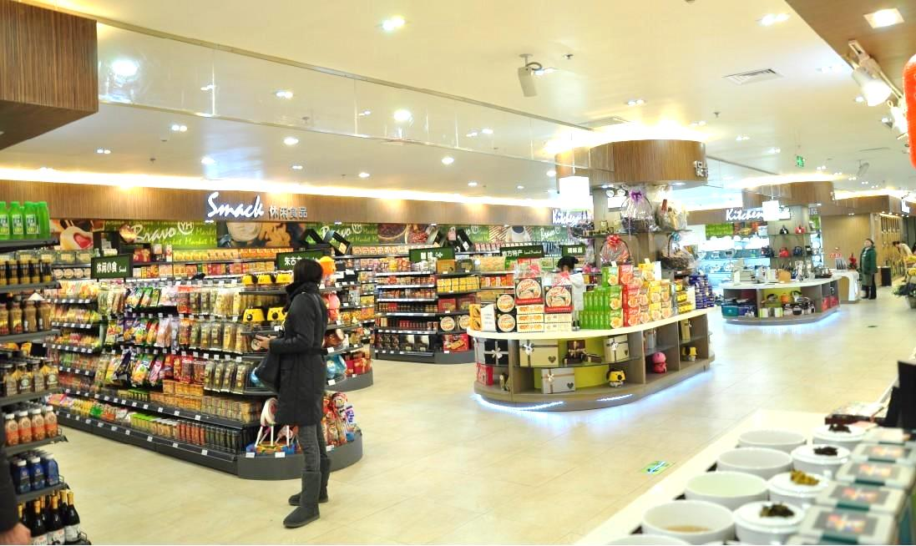
现在的超市为自选超市，商品分区摆放，有食品区、生鲜区、水果区、百货区等。顾客可自由选择商品。

